Slide 1







第二节
第八章
多元函数的基本概念
一、多元函数的概念
二、多元函数的极限
三、多元函数的连续性
机动 目录 上页 下页 返回 结束

Slide 2
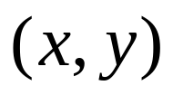
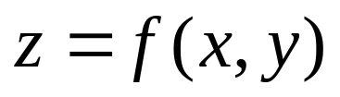
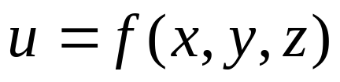
一、多元函数的概念
1. 定义：
设有变量 x、y 和 z，
如果当变量
x、y 在一定范围内任意取定一对值
时，变量z
按照一定的法则 f 总有唯一确定的数值与它们对应，
则称这个对应法则 f 为 x、y 的二元函数。
记作
变量 x、y 称为自变量。
自变量 x、y取值的范围称为函数的定义域。
同理可定义 x、y、z 的三元函数。
主要以二元函数为例研究多元函数。
机动 目录 上页 下页 返回 结束

Slide 3
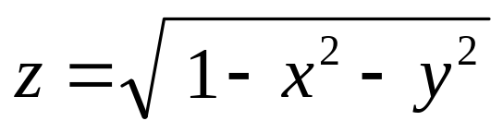
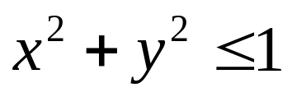
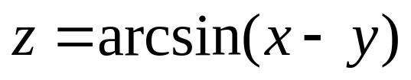
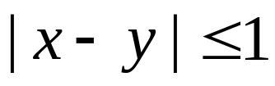
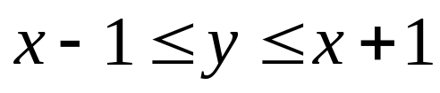
二元函数的两个要素：
定义域 D
对应法则 f
例1. 求下列函数的定义域
y
（1）
o
x
解：
定义域 D
（2）
y
解：
定义域 D
o
x
机动 目录 上页 下页 返回 结束

Slide 4
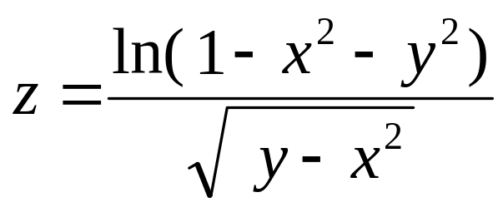
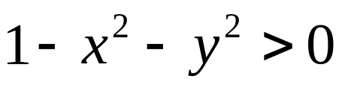
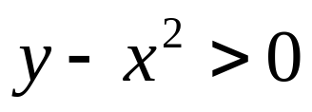

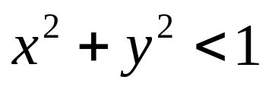
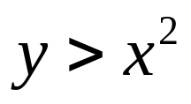
（3）
y
解：
定义域 D
o
x
机动 目录 上页 下页 返回 结束

Slide 5

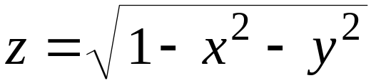

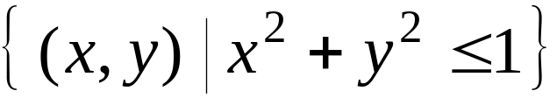


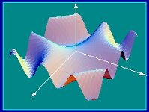

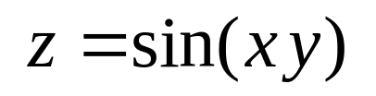

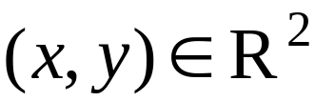


2. 二元函数的几何意义
定义域为
圆域
图形是球心在原点的上半球面.
定义域为整个xy面
一般情形:
二元函数
z = f (x, y), (x, y) ∈ D
的图形为空间曲面 Σ .
机动 目录 上页 下页 返回 结束

Slide 6

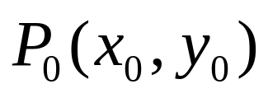
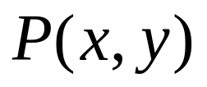
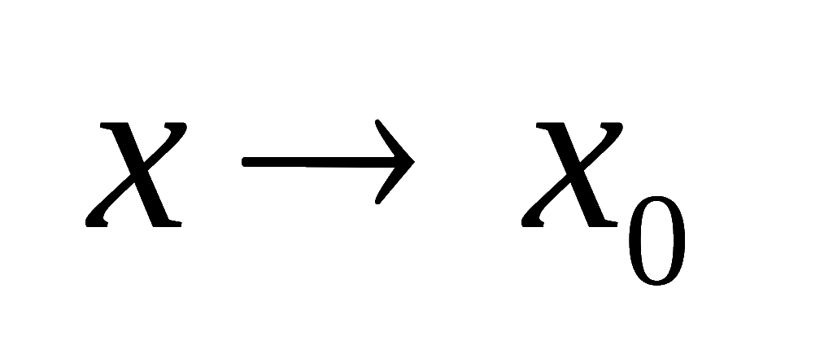
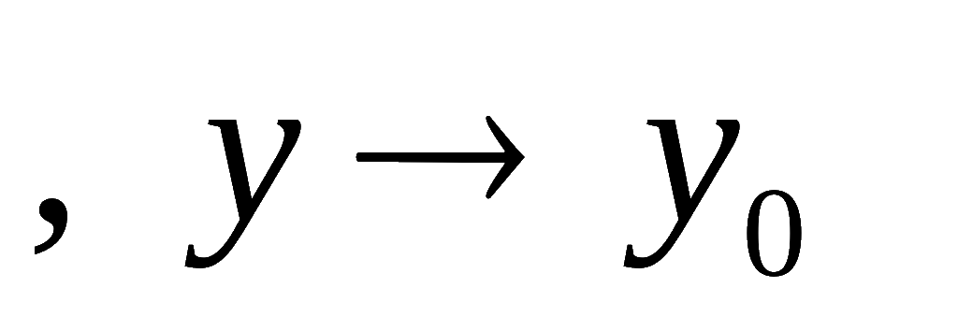
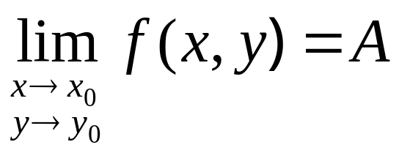
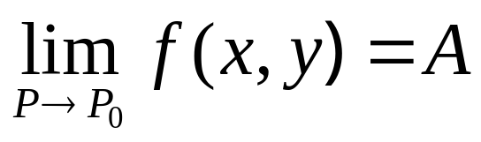
二、二元函数的极限
定义2. 设 二 元函数
的定义域为D，
为定义域内一点 ,
当点
以任意方式
无限接近于
时，
相应的函数值
如果
无限接近于一个确定的常数 A，
则称 常数A 为函数
当
时的极限，
记作
或
任意方向
任意方式
任意路径
机动 目录 上页 下页 返回 结束

Slide 7

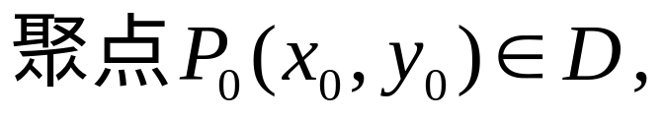
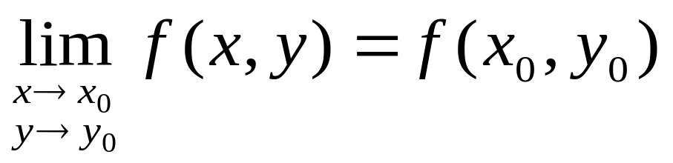
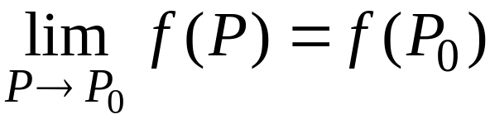

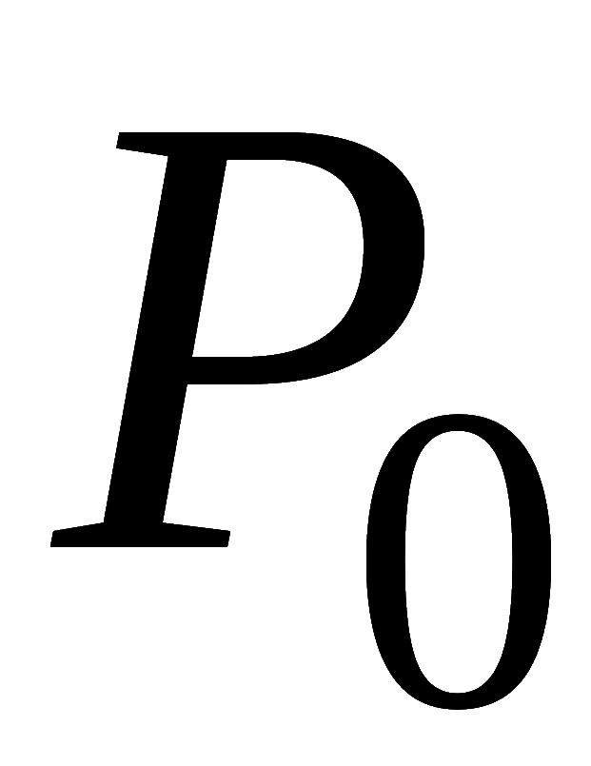
三、 二元函数的连续性
定义3 . 设二元函数
定义在 D 上,
如果存在
则称二元函数
连续,
否则称为不连续,
此时
称为间断点 .
如果函数在 D 上各点处都连续, 则称此函数在 D 上
连续.
机动 目录 上页 下页 返回 结束

Slide 8
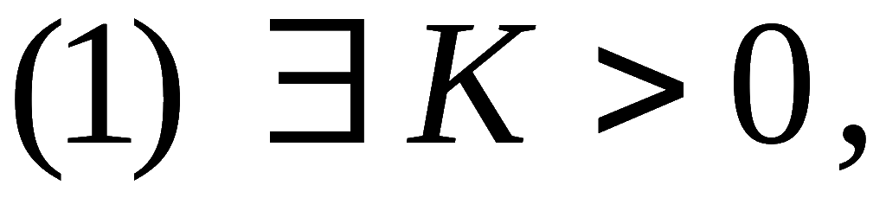
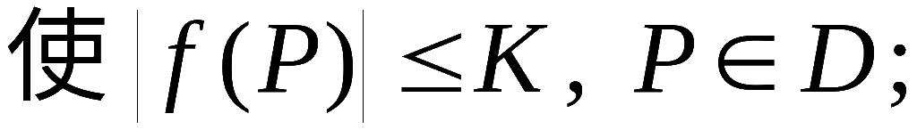

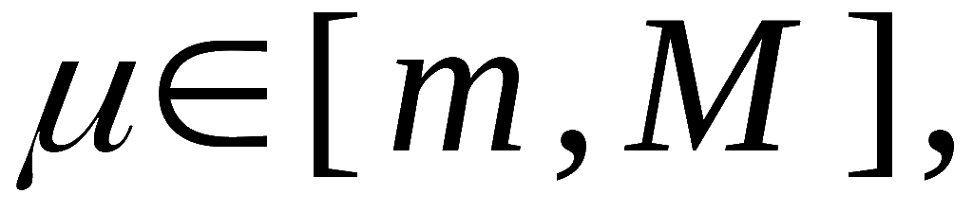

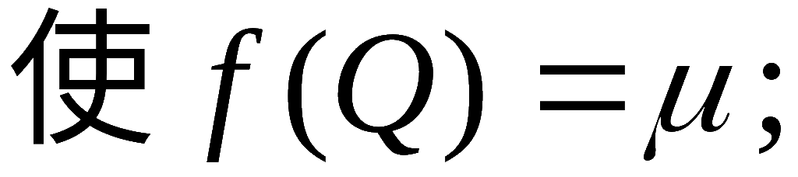
定理：若 f (P) 在有界闭域 D 上连续, 则
闭域上多元连续函数有与一元函数类似的
如下性质:
(有界性定理)
在 D 上可取得最大值 M 及最小值 m ;
(最值定理)
(3) 对任意
(介值定理)
(证明略)
机动 目录 上页 下页 返回 结束

Slide 9
作业
P304习题8.2 2, 3（1）(2

